Slide 1

BACnet Core
Raphael Kreft, Nico Aebischer, Tim Bachmann

Slide 2
Projektidee
Tim Bachmann

Slide 3
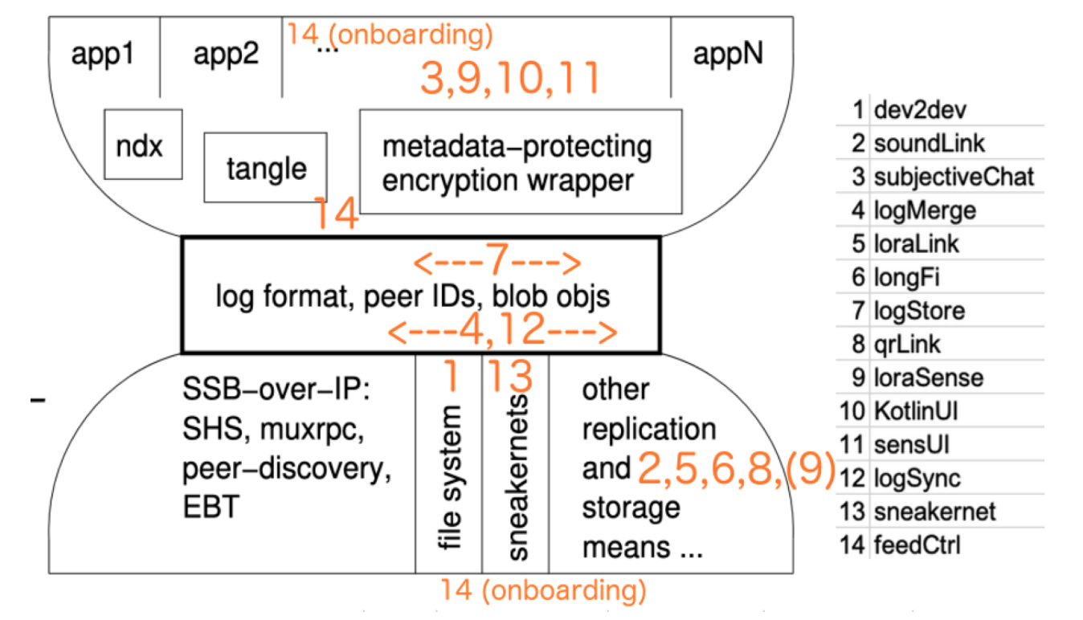

Slide 4
Anwendungschicht
Anwendung
Anwendung
Anwendung
BACnet
Core
Transportschicht
Buffer
File System
Transport

Slide 5
Struktur
Raphael Kreft

Slide 6
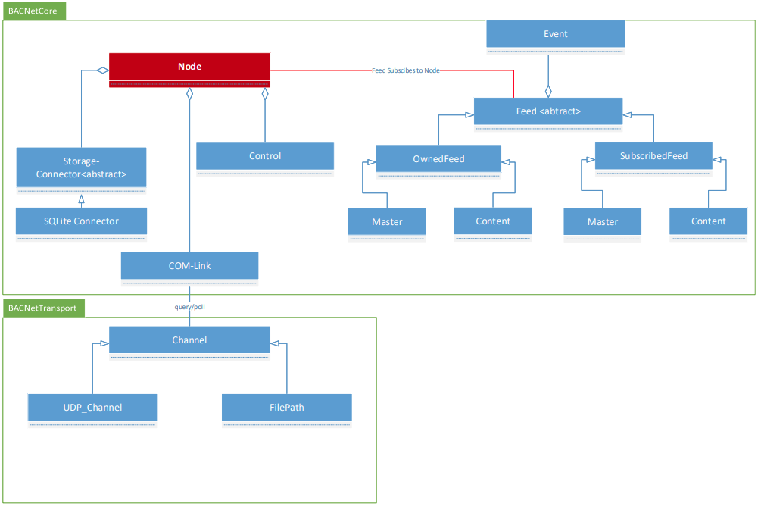

Slide 7
Umsetzung
Nico Aebischer

Slide 8
Neuer robuster Aufbau
Individuelle Projekte strukturiert zusammenfassen
Modularität

Slide 9
17.05.21
Strukturplanung abgeschlossen
API definiert
03.06.21
Erster Prototyp
Finale Struktur
07/21
Erste Finale Version
Dokumentation
Beispielanwendung

Slide 10
Danke für Ihre Aufmerksamkeit!
Raphael Kreft, Nico Aebischer, Tim Bachmann

